Slide 1
„Să înveți e distractiv!” Proiect Erasmus Plus, nr. 2019-1-RO01-KA101-062657
Conţinutul prezentului material reprezintă responsabilitatea exclusivă a autorilor, iar Agenţia Naţională şi Comisia Europeană nu sunt responsabile pentru modul în care va fi folosit conţinutul informaţiei.

Slide 2
Workshopuri
„Să înveți e distractiv!” – Abordări progresive în educație
Scopul activităților: Conștientizarea avantajelor învățării progresive, experențiale și bazate pe proiect pentru dezvoltarea holistică a elevilor.

Slide 3
Programul activităților
Cuvânt de deschidere
Alternativa educațională Montessori între teorie și practică
Pedagogia Waldorf. Aplicații
Aplicabilitatea alternativei pedagogice Reggio Emilia în sistemul de învățământ românesc
Dezbateri și concluzii

Slide 4
Grupuri țintă
Grupurile țintă (4) ale workshopurilor au fost alcătuite din cadre didactice (56) ale Colegiului Național Pedagogic „Ștefan Velovan” din Craiova, cărora li s-a prezentat specificul alternativelor Montessori, Waldorf și Regio Maria, în vederea transferabilității acestora în învățământul de masă.
De asemenea, s-a urmărit diversificarea serviciilor educaționale ale școlii prin creșterea atractivității și adresabilității strategiilor didactice utilizate de cel puțin 40% din profesori în activitățile curriculare și extracurriculare la toate nivelurile de învățămant.

Slide 5
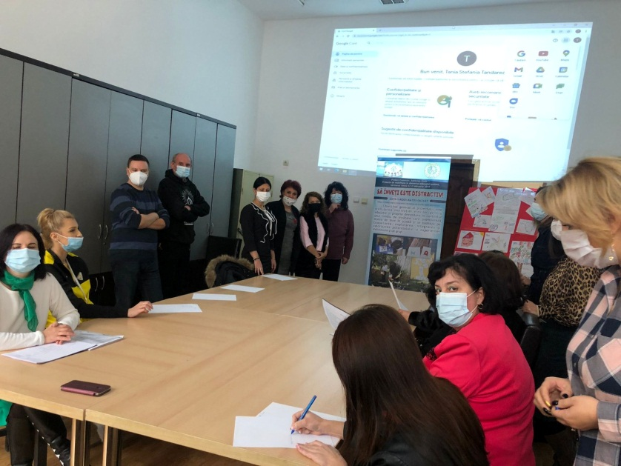
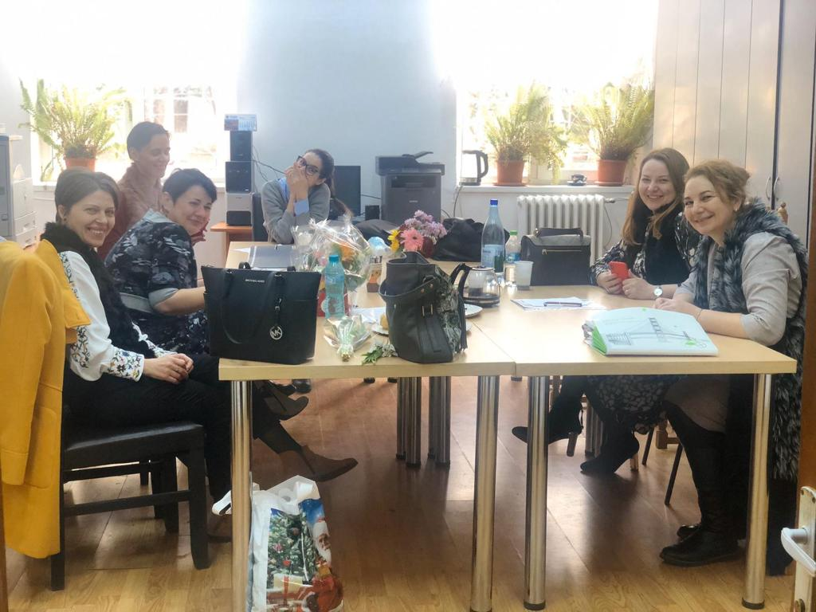
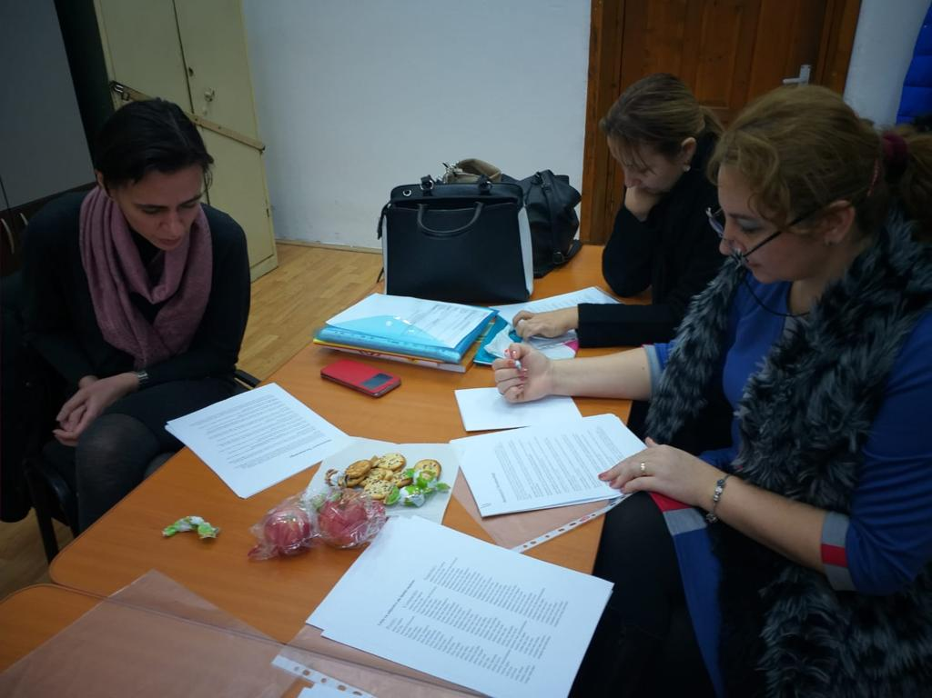
Fotografii din timpul activităților

Slide 6
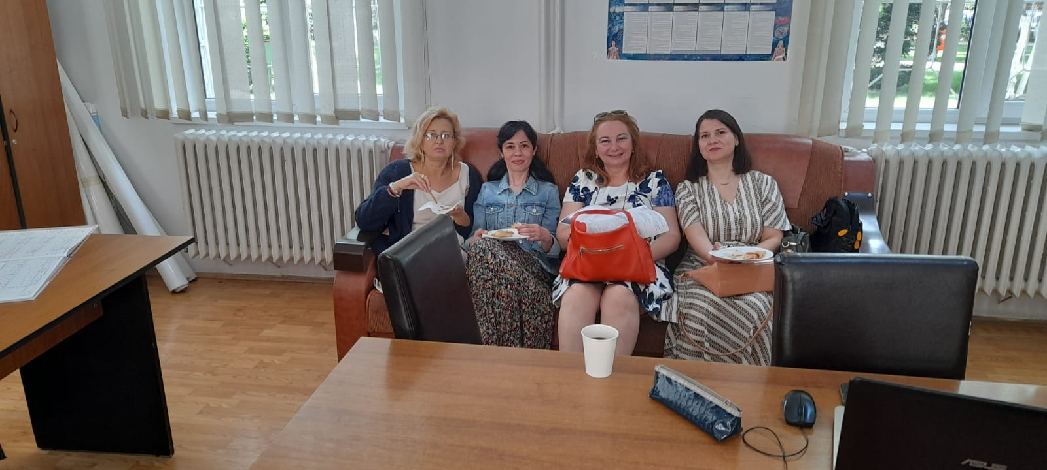
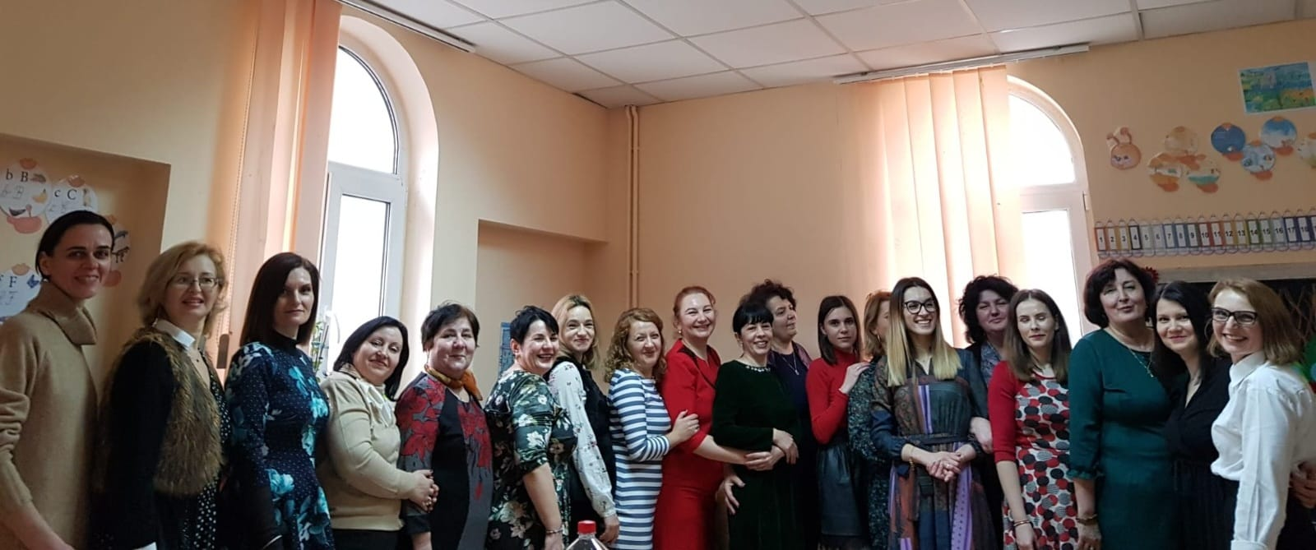

Slide 7
Analiza chestionarelor aplicate
Cadrele didactice participante la workshopuri au completat chestionare de feedback de tipul google forms, a căror analiză a fost realizată după colectarea datelor.

